Slide 1
NUESTRA RESPONSABILIDAD COMO ESPOSAS, MARIDOS, HIJOS, PADRES, EMPLEADOS. COLOSENSES.3:18-25.
INTRODUCCION:
El cristiano tiene muchas responsabilidades que cumplir tanto en la iglesia como en el mundo, y tenemos que cumplirla lo mejor que podamos porque daremos cuenta a Dios.
Veremos en este estudios nuestras responsabilidades que tenemos que cumplir como Esposas, Esposos, Hijos, Padres, Empleados o trabajadores, tenemos que cumplirla como Dios lo manda porque somos la luz de este mundo.
Mateo.5:16.
Lamentablemente vivimos en un mundo que va en contra de estos principios y tenemos que luchar con estos pensamientos que tiene el mundo.

Slide 2
NUESTRA RESPONSABILIDAD COMO ESPOSAS. COLOSENSES.3:18.
El apóstol Pablo empieza las responsabilidades con las esposas, y la responsabilidad de las esposas es: Estar sujeta a su marido.
Lamentablemente esta responsabilidad muchas esposas no la quieren cumplir o no le dan tanta importancia.
Muchas esposas no se sujetan a sus maridos, porque no quieren cumplir con este mandamiento, lamentablemente el mundo tiene un falso concepto y la liberación femenina ha hecho mucho daño a nuestra generación en todo el mundo.

Slide 3
El apóstol Pablo comparo la sujeción de la esposa a la sujeción de la iglesia con Cristo.
Efesios.5:22-24.
Las mujeres estén sometidas a sus propios maridos como al Señor.
Porque el marido es cabeza de la mujer, así como Cristo es cabeza de la iglesia, siendo El mismo el Salvador del cuerpo.
Pero así como la iglesia está sujeta a Cristo, también las mujeres deben estarlo a sus maridos en todo.
Así como es tan importante que la Iglesia esté sujeta a Cristo, de la misma manera es importante que la mujer esté sujeta a su marido.
La mujer que no se sujeta a su marido está en contra de la voluntad de Dios.

Slide 4
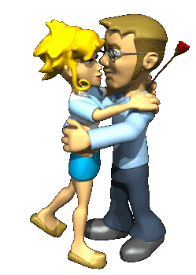
La esposa debe de estar sujeta a su marido para poderlo ganar si el marido no es cristiano.
I Pedro.3:1-2.
Asimismo vosotras, mujeres, estad sujetas a vuestros maridos, de modo que si algunos de ellos son desobedientes a la palabra, puedan ser ganados sin palabra alguna por la conducta de sus mujeres
al observar vuestra conducta casta y respetuosa.
Pero si son rebeldes nunca podrán ganar a su marido, es muy importante la sujeción.
puede salvar y ganar almas y nuestra misión aquí en la tierra, es poder ganar almas para Cristo.
Lamentablemente la mentalidad del mundo ha hecho mucho daño, muchos matrimonios han sido rotos porque las esposas no quieren estar sujetas a sus maridos.

Slide 5
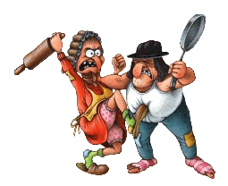
Muchas esposas ponen condiciones a este mandamiento, diciendo yo no me sujeto a mi esposo, porque El no me ha ama, o yo no me sujeto a mi esposo porque él no me da lo que yo quiero.
Pero el mandamiento no dice: sujétese a su esposo si este la ama, o sujétese a su esposo si este le da todo lo que ella quiere, no dice eso simplemente dice sujétese a su esposo y ya cumplan con su responsabilidad, no importando si su esposo lo merece o no.
Nuestro deber es obedecer a Dios en todo y una de las manera como la esposa obedece a Dios es estando sujeta a su marido.

Slide 6
NUESTRA RESPONSABILIDAD COMO MARIDOS. COLOSENSES.3:19.
Así como las esposas tienen su responsabilidad también los maridos tienen su responsabilidad y es la de amar a su esposa y no ser ásperos amargos con ella.
Así como hay falsos conceptos en el mundo sobre la sujeción de la esposas, también hay falsos conceptos de hombres machistas que ven a la mujer como objeto sexual, o como criadas o empleadas.
El marido tiene la gran responsabilidad de amar a su esposa, como Cristo amo a la iglesia.
Efesios.5:25.
Maridos, amad a vuestras mujeres, así como Cristo amó a la iglesia y se dio a sí mismo por ella,

Slide 7
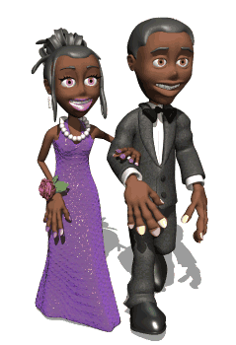
La pregunta seria ¿Cómo amo Cristo a su iglesia? La amo tanto que dio su vida por ella, los esposos deben de estar dispuesto a dar su vida por su esposa, para poder cumplir con esta responsabilidad de amar a su esposa.
Deben amar a su esposa como a su mismo cuerpo.
Efesios.5:28.
Así también deben amar los maridos a sus mujeres, como a sus propios cuerpos. El que ama a su mujer, a sí mismo se ama.
Porque el que ama a su mujer ama a su mismo cuerpo porque la esposa es uno con el ahora.

Slide 8
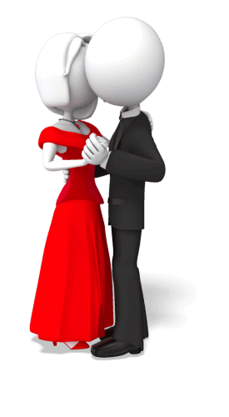
Mateo.19:5-6.
y añadió: "POR ESTA RAZON EL HOMBRE DEJARA A su PADRE Y A su MADRE Y SE UNIRA A SU MUJER, Y LOS DOS SERAN UNA SOLA CARNE"?
Por consiguiente, ya no son dos, sino una sola carne. Por tanto, lo que Dios ha unido, ningún hombre lo separe.
Y al maltratar a su esposa se está haciendo daño el mismo, porque la esposa es una ayuda idónea para él.
Genesis.2:18.
Y el SEÑOR Dios dijo: No es bueno que el hombre esté solo; le haré una ayuda idónea.
Ella cuida vela por él.

Slide 9
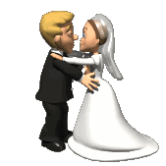
Por eso debe cuidarla sustentarla.
Efesios.5:29.
Porque nadie aborreció jamás su propio cuerpo, sino que lo sustenta y lo cuida, así como también Cristo a la iglesia;
Cuando maltrata a su esposa no la esta amando y esta aborreciendo a su propio cuerpo.
Es como que Usted maltratara su propio cuerpo, como que se diera golpe a su cuerpo.
Por eso debe amarla como a sí mismo.
Efesios.5:33.
En todo caso, cada uno de vosotros ame también a su mujer como a sí mismo, y que la mujer respete a su marido.

Slide 10
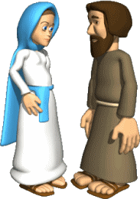
Pero lamentablemente también muchos hombres ponen condiciones a este mandamiento.
Muchos dicen, yo no amo a mi esposa porque ella no quiere sujetarse a mí, o yo no amo a mi esposa porque ella no me hace todo lo que yo quiero que me haga, no me lava, no me plancha, no me cocina.
Pero igual el mandamiento no dice: ame a su esposa si esta se sujeta, o ame a su esposa si esta le hace todo, no dice eso dice ámela, no importa si ella lo merece o no ámela y cumpla su responsabilidad con Dios.

Slide 11
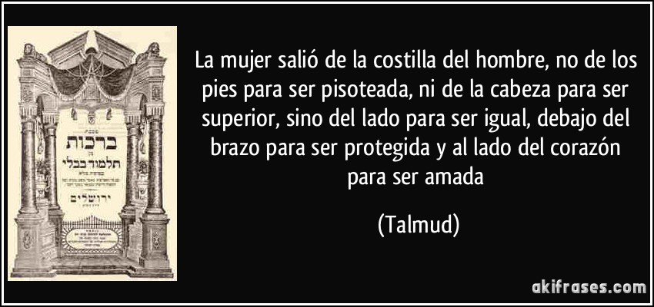
Hace poco escuche una conversación de dos hombres y uno le decía al hombre nunca le digas a tu esposa que la amas, y el otro le pregunto porque le decía eso, entonces el otro le dijo porque cuando le dices a tu esposa que la amas, ella se va sentir segura y te va a mandar, porque ya va pensar que ya te tiene en sus manos y te va a controlar y dominar.
Se imaginan este pensamiento en este hombre y así hay muchos que piensan de esta misma manera lamentablemente.

Slide 12
NUESTRA RESPONSABILIDAD COMO HIJOS. COLOSENSES.3:20.
También tenemos la responsabilidad como hijos de ser obedientes a nuestros padres.
Lamentablemente vivimos en una generación rebeldes, de hijos rebeldes hacia sus padres, no le obedecen en nada son exigentes sí, pero no quieren obedecer en nadas a sus padres quieren vivir sin obediencia.
Hoy vemos que los padres le mandan hacer alguna cosa a su hijo y cela tiene que decir tres cuatro veces hasta cinco y cuidado hasta mas, eso no es obediencia eso es rebeldía, obediencia es hacerlo la primera vez que nuestros padres lo digan.

Slide 13
Los hijos tenemos este mandamiento ser obedientes a los padres y esto agrada al Señor ¿Quiere agradar al Señor? Sea obediente a su padre.
Cuando somos obediente esto es justo delante de Dios.
Efesis.6:1.
Hijos, obedeced a vuestros padres en el Señor, porque esto es justo.
Seamos obedientes porque esto es justo delante de Dios.
Ya que este es un mandamiento de Dios.

Slide 14
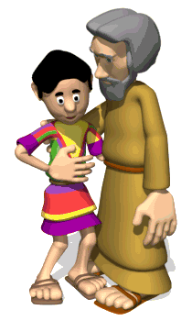
Efesios.5:2-3.
HONRA A TU PADRE Y A tu MADRE (que es el primer mandamiento con promesa),
PARA QUE TE VAYA BIEN, Y PARA QUE TENGAS LARGA VIDA SOBRE LA TIERRA.
Pero este mandamiento tiene una gran promesa.
Tener larga vida sobre la tierra. Cuando somos obedientes a nuestros padres tendremos la larga y nos ira muy bien.
¿Cuántas vidas han sido muy cortas por no obedecer a los padres? A muchos hijos les ha ido mal porque no obedecen a sus padres son rebeldes a ellos.

Slide 15
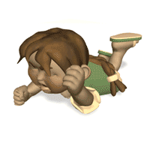
El hijo necio es pesadumbre para su padre.
Proverbios.17:25.
El hijo necio es pesadumbre de su padre, y amargura para la que lo dio a luz.
¿Cuántos hijos no han matado a su padre o su madre?, son parricidas y matricidas.
I Timoteo.1:9.
Reconociendo esto: que la ley no ha sido instituida para el justo, sino para los transgresores y rebeldes, para los impíos y pecadores, para los irreverentes y profanos, para los parricidas y matricidas, para los homicidas,

Slide 16
PROVERBIOS.13:24.
El que escatima la vara odia a su hijo, mas el que lo ama lo disciplina con diligencia.
PROVERBIOS.29:17.
Corrige a tu hijo y te dará descanso, y dará alegría a tu alma.
PROVERBIOS.29:15.
La vara y la reprensión dan sabiduría, pero el niño consentido avergüenza a su madre.
PROVERBIOS.17:25.
El hijo necio es pesadumbre de su padre, y amargura para la que lo dio a luz.

Slide 17
Hijos desobedientes, ingratos, rebeldes.
II Timoteo.3:2.
Porque los hombres serán amadores de sí mismos, avaros, jactanciosos, soberbios, blasfemos, desobedientes a los padres, ingratos, irreverentes,
Lamentablemente muchos hijos son así, pero tenemos una responsabilidad y es ser obedientes a nuestros padres cumplamos con esta responsabilidad para poder agradar a Dios.

Slide 18
NUESTRA RESPONSABILIDAD COMO PADRES. COLOSENSES.3:21.
También tenemos nuestra responsabilidad como padres, no provocar a ira a nuestros hijos para que no se desaliente.
Nuestra responsabilidad como padres es criar hijos en la disciplina e instrucción del Señor.
Efesios.6:4.
Y vosotros, padres, no provoquéis a ira a vuestros hijos, sino criadlos en la disciplina e instrucción del Señor.
Lamentablemente muchos padres crían a sus hijos como ellos quieren y no como Dios manda.

Slide 19
Es una gran responsabilidad criar a los hijos y la tenemos que cumplir porque si no vamos a dar cuenta a Dios.
Los padres deben corregir disciplinar a sus hijos.
Proverbios.13:24.
El que escatima la vara odia a su hijo, mas el que lo ama lo disciplina con diligencia.
Sino castigamos a nuestros hijos estamos demostrando que no lo amamos y no estamos cumpliendo con nuestra responsabilidad de criarlos.

Slide 20
Proverbios.19:18.
Corrige a tu hijo mientras hay esperanza, pero no desee tu alma causarle la muerte.
Proverbios.22:15.
La necedad está ligada al corazón del niño; la vara de la disciplina la alejará de él.
Proverbios.23:13.
No escatimes la disciplina del niño; aunque lo castigues con vara, no morirá.
Aunque tenemos la responsabilidad de corregirlos, debemos hacerlo en el Señor, lamentablemente muchos padres provocan a sus hijos cuando los castigan injustamente,

Slide 21
Muchos padres tienen problemas en su trabajo en su negocio o con el vecino o con su esposa y después se desquitan con sus hijos, eso no debe ser, eso es provocar a nuestros hijos, no estamos siento justos cuando castigamos a nuestros hijos por esa razones.
Cumplamos con nuestra responsabilidad de criar hijos en la disciplina del Señor no como nosotros queremos no provoquemos a nuestros hijos desmoles un gran ejemplo.

Slide 22
NUESTRA RESPONSABILIDAD COMO EMPLEADOS. COLOSENSES.3:22.
El apóstol Pablo habla de los siervos que sean obedientes en todo a sus amos.
Sabemos que existían siervos esclavos en aquel tiempo, hoy no hay esclavos, pero si somos empleados de alguna empresa o trabajamos a alguna persona, y como cristianos obedientes a Dios vamos hacer los mejores empleados trabajadores de cualquier empresa.
No vamos a dar de que hablar mal, porque vamos a ser lo mejor siempre.

Slide 23
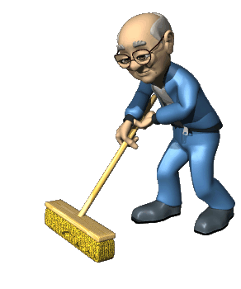
Lamentablemente muchos trabajadores trabajan cuando sus jefes están o cuando sus jefes los están viendo, pero cuando el jefe no esta no trabajan y eso no es justo, debemos trabajar igual este el jefe o no este.
Todo el trabajo que nosotros hagamos o todo lo que hagamos es para agradar a Dios no a ningún hombre y Dios nos está viendo en todo momento de nuestras vidas donde estemos.
Todo lo que hagamos es para El Señor.
Colosenses.3:23.
Y todo lo que hagáis, hacedlo de corazón, como para el Señor y no para los hombres,

Slide 24
Por eso debemos de hacerlo para agradar a Dios no a ninguna persona, sino solo a Dios.
No seamos empleados mediocres, que hablen mal de nosotros y que no nos vuelvan a contratar, sino seamos los mejores empleados para agradar a Dios siempre donde estemos con quien estemos.
Este servicio debe ser son sinceridad de corazón.
Efesios.6:5.
Siervos, obedeced a vuestros amos en la tierra, con temor y temblor, con la sinceridad de vuestro corazón, como a Cristo;

Slide 25
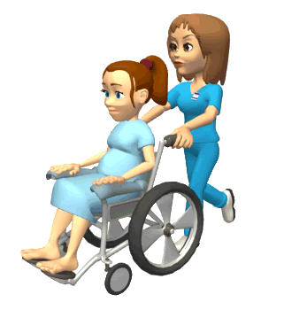
Debemos servir de buena voluntad.
Efesios.6:7.
Servid de buena voluntad, como al Señor y no a los hombres,
Porque todo lo hagamos bueno de Dios será la recompensa.
Efesios.6:8.
Sabiendo que cualquier cosa buena que cada uno haga, esto recibirá del Señor, sea siervo o sea libre.
Porque es del Señor que vamos a recibir la recompensa de la vida eterna.
Colosenses.3:24.
Sabiendo que del Señor recibiréis la recompensa de la herencia. Es a Cristo el Señor a quien servís.
Seamos fieles a Dios en cumplir como trabajadores.

Slide 26
CONCLUSION:
Hemos visto que tenemos muchas responsabilidades como cristianos y tenemos que cumplirlas todas para poder agradar a Dios, como esposas, Maridos, Hijos, Padres, Empleados.
Si no cumplimos con nuestras responsabilidad daremos cuenta a Dios en el juicio final, ya que si no cumplimos con ellas esto sería injusticia delante de Dios, y Dios va castigar toda injusticia sin acepción de personas.
Colosenses.3:25.
Porque el que procede con injusticia sufrirá las consecuencias del mal que ha cometido, y eso, sin acepción de personas.
Dios nos ayude a cumplir con estas responsabilidades que tenemos.

Slide 27
POR SU FINA ATENCION.

